Slide 1

Wiener Memorandum Gruppe
- Präsidententreffen -
20. März 2014 in Slowenien
Länderbericht
Deutschland / Bayern

Slide 2
Überblick – Gliederung
Länderbericht Deutschland / Bayern
Politische Entwicklungen / Wahlen
  Aktivitäten der IG Metall
  Landtagswahlen in Bayern am 15.9.2013
  Bundestagswahlen am 22.9.2013 / Koalitionsvertrag
Wirtschaftliche Rahmenbedingungen
Tarifpolitik
  Tarifverhandlung Metall- und Elektroindustrie (Mai 2013)
Außerordentlicher Gewerkschaftstag am 24./25.11.2013
Mitgliederentwicklung 2010-2013
Arbeitsschwerpunkte 2014
  Wahlen: Betriebsräte, JAV, SB-VL
  Vorbereitung Tarifbewegung 2015
  Kommunalwahlen in Bayern am 16.3.2014

Slide 3
IG Metall hat ihre Themen in die Wahlkämpfe zur Landtags- + Bundestagswahl eingebracht!
Fortführen der Kampagne
„Arbeit: sicher und fair!“
  Bundesweite Beschäftigtenbefragung im Februar/März 2013 durchgeführt
  Über 123.000 Menschen (Ziel: 70.000) in Bayern befragt über 514.000 in Deutschland
Wir wollen einen Kurswechsel für eine andere Politik!
  „Kurswechsel“-Veranstaltungen in 4 Orten in Bayern mit ca.500 bis 2.000 Teilnehmenden je Veranstaltung (haben besseren Besuch erwartet)
Eigene Zeitung „Kurswechsel“ (in Bayern 300.000 Exemplare)
Verschiedene Aktivitäten „Wählen gehen!“
  Clip über YouTube wurde fast 2 Millionenmal angeklickt ! (Starkes Presse-Echo)
  Plakate, Zeitungs-Anzeigen (5 verschiedene Themen), Faltflyer, etc.

Slide 5
Bundestagswahl DEUTSCHLAND am 22.9.2013
Notes:
Bundestagswahlen am 22.9.2013
Triumpf für die CSU – Erdbeben für die FDP
keine schwarz-gelbe Mehrheit
Union über 40 Prozent
SPD gewinnt leicht
Erdbeben bei der FDP – nicht mehr im Bundestag und Regierung
Grüne und Linkspartei verlieren leicht
AfD und Piraten nicht im Bundestag
Wahlbeteiligung leicht gestiegen

Slide 6
Bundestagswahl DEUTSCHLAND am 22.9.2013

Slide 7
Bundestagswahl DEUTSCHLAND am 22.9.2013

Slide 8
Nach der Bundestagswahl der Weg zur großen Koalition
Koalitionsverhandlungen in insgesamt 16 Arbeitsgruppen
Ergebnis SPD-Mitgliederentscheid
Von 474.820 Mitgliedern beteiligten sich gültig 369.680 (= 78 %)
Mit JA stimmten: 75,96 % - mit NEIN stimmten: 23,95 %
86 Tage nach der Wahl: Neue Bundesregierung:
Bundeskanzlerin: Merkel (CDU)
Vizekanzler: Gabriel (SPD)
Gesamt: CDU (7) – SPD (6) – CSU (3)

Slide 9
Koalitionsvertrag
Flächendeckender Mindestlohn von 8,50 €:
  Wird zum 1.1.2015 eingeführt
  Tarifliche Abweichungen sind durch Tarifverträge „repräsentativer Tarifpartner“ bis 31.12.2016 zulässig
  Höhe wird erstmals zum 10.6.2017 mit Wirkung zum 1.1.2018 von einer Kommission der Tarifpartner überprüft, ggf. angepasst und über eine Rechtsverordnung für allgemeinverbindlich erklärt
  Die alten Widerstandskräfte stellen sich auf
    Sie streben Ausnahmeregelungen unter anderem für Rentner, PraktikantInnen, Auszubildende, Ostländer, usw. an.
    Die Arbeitgeber drohen offen mit Verfassungsklage.

Slide 10
Koalitionsvertrag
Erleichterung der Allgemeinverbindlichkeit von Tarifverträgen:
  Unabhängig vom Quorum der tarifgebundenen Beschäftigten bei „Vorliegen eines besonderen öffentlichen Interesses“
  Dieses Interesse ist insbesondere gegeben:
    Zur Sicherung der Funktionsfähigkeit einer gemeinsamen Einrichtung
    Zur Absicherung der Wirkung tarifvertraglicher Normsetzung gegen wirtschaftliche Fehlentwicklung
    50%ige Tarifbindung wird durch eine TV-Partei glaubhaft gemacht
Zusätzliche Anforderungen der IG Metall am Verfahren:
  Ist 50%-Quorum erreicht und stellen die Tarifvertragsparteien (TVP) den Antrag gemeinsam, haben die antragstelllenden TVP ein Stimmrecht (Aufhebung der Blockade durch den BDA = Arbeitgeber)
  Bei Patt im Tarifausschuss entscheidet die zuständige Behörde nach Anhörung der betroffenen Tarifvertragsparteien

Slide 11
Koalitionsvertrag
Werkverträge
  rechtswidrige Vertragskonstruktionen bei Werkverträgen zulasten von Arbeitnehmerinnen und Arbeitnehmern sollen verhindert werden
  Informations- und Unterrichtungsrechte des Betriebsrats sollen sichergestellt und konkretisiert werden.
  Im wesentlichen fehlen hier:
    Mitbestimmungs- und Vetorecht der Betriebsräte ob ein Einsatz zulässig ist und unter welchen sachlichen Gründen.
    Regelungen über Bezahlung, Bedingungen wie z.B. Gleiches Geld für Gleiche Arbeit.

Slide 12
Koalitionsvertrag
Die Zahl der allgemeinverbindlichen Tarifverträge nach dem Tarifvertragsgesetz betrug:
  1991 408
  1995 405
  1998 347
  2001 280
  2007 232
  2013 239

Slide 13
Koalitionsvertrag
Abschlagsfreier Rentenzugang mit 63
  Voraussetzungen:
    die Vollendung des 63. Lebensjahres
    45 Beitragsjahre (einschließlich Zeiten der Arbeitslosigkeit
    frühester Beginn 1. Juli 2014
  Besonderheiten:
    Das Eintrittsalter für die abschlagsfreie Rente wird parallel mit der Regelaltersgrenze jedes Jahr um einen Monat steigen
Solidarische Lebensleistungsrente „für langjährige Versicherte“ mindestens 850 Euro monatlich
Bessere Anerkennung für Kindererziehungszeiten ab dem 1.7.2014
Rentenansprüche von Erwerbsgeminderten sollen verbessert werden
  Zurechnungszeit von 60 auf 62 Jahre erhöht
Notes:
In 25 Jahren wäre dann aus der abschlagsfreien Rente mit 63 wieder die abschlagsfreie Rente mit 65 geworden.

Slide 14
Wie wird sich die Auftragslage in den nächsten Monaten entwickeln?
Notes:
Betriebsräte-Befragung zur wirtschaftlichen Situation und Arbeitsplätzen
- Basics / Grundlagen –
254 Betriebsratsvorsitzende von 535 ausgewählten Betrieben aus dem Bereich der Metall- und Elektroindustrie
tarifgebunden
mit Anerkennungstarifvertrag
mit Haus/Werks/Firmentarifvertrag
haben sich an der Befragung beteiligt.
Die Betriebe, die geantwortet haben, beschäftigen gesamt 292.312 (von 497.082) Arbeitnehmer/innen.
Gefragt wurde zu den Themen
Wirtschaftliche Situation
Leiharbeit
Auszubildende und Übernahme
Altersteilzeit
Befragungszeitraum 1. Dezember 2013 bis 17. Januar 2014

Slide 15
Wird im Betrieb aktuell kurz gearbeitet oder ist Kurzarbeit geplant?

Slide 16
Wie wird sich die Zahl der Leiharbeitnehmer in den nächsten Monaten entwickeln
Notes:
Tendenz: Leiharbeit geht zurück
Reduzierung der Leiharbeitnehmer um ca. ein Drittel, seit unseren tarifpolitischen Aktivitäten in 2012 !!!
Tendenz Leiharbeit wird weiter zurück gehen
Auch die Branchenzuschläge sind in 2/3 der Betriebe kein Problem in der Anwendung!

Slide 17
Wie werden die auslernenden Azubis übernommen?
Notes:
In 2012 waren es erst 60 % unbefristete Übernahme
Eine weiter Verbesserung der Situation !!!

Slide 18
Wie viele Beschäftigte im Betrieb sind über 60 Jahre?

Slide 19
Wie viele laufende Altersteilzeitverträge gibt es im Betrieb?
Notes:
Altersteilzeit ist in den Betrieben weiter hin der „Renner“ !!!

Slide 20
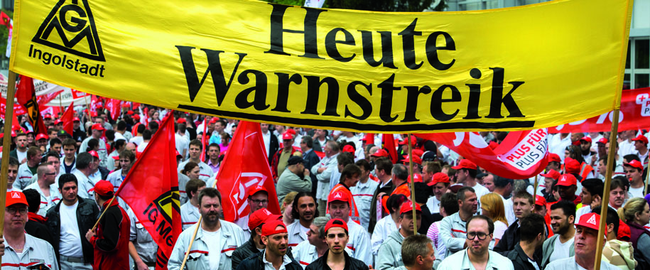
Ergebnis war nur durch eine
massive Warnstreikbeteiligung möglich
Unsere Forderung: 5,5 % mehr Geld für 12 Monate
und 60 €uro für die Auszubildenden
Der Abschluss in Bayern
Foto: Armin Weigel / dpa/pa
Foto: Hagen Reimer
In Bayern: 170.000 Warnstreikende
In Deutschland: 770.000 Warnstreikende

Slide 21
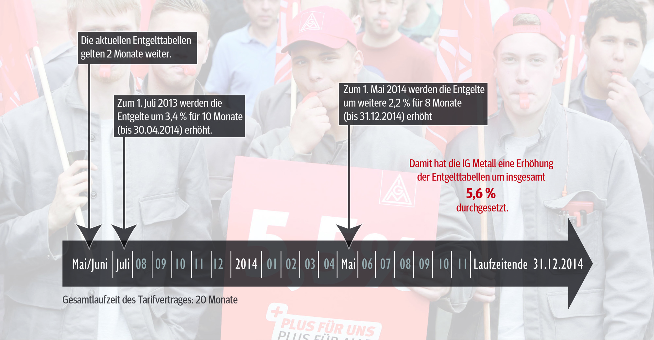
Tarifergebnis vom 14./15. Mai 2013
Metall- und Elektroindustrie Bayern
Kurzer Überblick
Notes:
Tarifergebnis vom 14./15. Mai 2013
Metall- und Elektroindustrie Bayern
Pilotabschluss für Deutschland
Die aktuellen Entgelttabellen gelten für 2 Monate weiter
(Mai/Juni 2013).
Zum 1. Juli 2013 werden die Entgelte um 3,4 % für 10 Monate (bis 30.April 2014) erhöht.
Zum 1. Mai 2014 werden die Entgelte um weitere 2,2 % für 8 Monate (bis 31. Dezember 2014) erhöht.
Damit hat die IG Metall eine Erhöhung der Entgelttabellen um insgesamt rund 5,6 % durchgesetzt.
Eine Differenzierung des Tarifergebnisses haben wir verhindert.
Eine entsprechende Erhöhung der Ausbildungsvergütungen und in Bayern die Anbindung an die Eckentgeltgruppe 5 B.
Die Gesamtlaufzeit des Tarifvertrages beträgt 20 Monate. Laufzeitende ist der 31.12.2014.

Slide 22
Bewertung
Tarifabschluss für Metall- und Elektroindustrie
Wir gehen davon aus, dass wir damit den verteilungsneutralen Spielraum (Preissteigerungsrate + gesamtwirtschaftliche Produktivität) vollständig ausschöpfen konnten.
Dies gilt für die gesamte Laufzeit des Tarifvertrages und auch für die Einzelbetrachtung der Kalenderjahre 2013 und 2014.
Dieses Plus im Geldbeutel ist ein Plus für alle! Für die Beschäftigten und ihre Familien bringt das einen kräftigen Reallohnzuwachs!
Dieses Plus für die Kaufkraft ist aber auch ein Plus für die Konjunktur in Deutschland – und das sichert Arbeitsplätze!
Und nicht zuletzt hat die IG Metall mit dem Abschluss in Bayern ihre tarifpolitischen Durchsetzungs- und Handlungsmöglichkeiten bewiesen und erweitert.

Slide 23
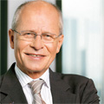
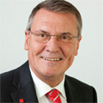
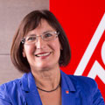

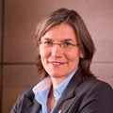
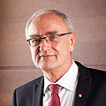
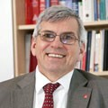



Außerordentlicher Gewerkschaftstag
24./25. November 2013 in Frankfurt
  Bertold Huber, Bertin Eichler und Helga Schwitzer (3 von 7 gf. VM) hören auf
  Neuer 1. Vorsitzender: Detlef Wetzel (bisher 2. Vorsitzender) werden
  Neuer 2. Vorsitzender: Jörg Hofmann (bisher Bezirksleiter Ba-Wü) werden
  Neuer Kassierer: Jürgen Kerner (bisher gf.VM-Mitglied) werden
  Neu: Wolfgang Lemb (VS Erfurt) und Irene Schulz (BL BBS) gf. VM-Mitglieder
  Christiane Benner und Hans-Jürgen Urban bleiben gf. VM-Miglieder
B. Huber
B. Eichler
H. Schwitzer
H.-J. Urban
C. Benner
D. Wetzel
J. Hofmann
J. Kerner
I. Schulz
W. Lemb

Slide 24
Mitgliederentwicklung der IG Metall Bayern in 2013
- kontinuierliche Verbesserung seit 2010 -
 | Dez. 2010 | Dez. 2011 | Dez. 2012 | Dez. 2013 | Ggü. VJ.
Gesamt-Mitglieder | 354.389 | 357.950 | 366.852 | 369.421 | + 0,7 %
Betriebs-Mitglieder | 250.740 | 259.569 | 268.560 | 272.697 | + 1,5 %
Jugend (bis 27 Jahre) | 44.587 | 46.643 | 49.645 | 50.554 | + 1,8 %
Auszubildende | 15.188 | 14.781 | 15.853 | 16.813 | + 6,1%
 | Dez. 2010 | Dez. 2011 | Dez. 2012 | Dez. 2013
Neuaufnahmen | 17.430 | 21.584 | 26.358 | 21.203
Austritte/Streichung | 15.704 | 15.460 | 14.857 | 15.862
Notes:
+ 15.000 Gesamtmitglieder seit 2010
+ 22.000 Betriebsmitglieder seit 2010
Jüngster Bezirk !
2007: Gesamt 353.000
2008: Gesamt 559.000

Slide 25
Unsere Arbeitsschwerpunkte für 2014
- Betriebspolitik -
Betriebsratswahlen von März bis Mai 2014
  In über 1.500 Betrieben der Metall- u. Elektroindustrie, des Handwerks, der Branchen Textil/Bekleidung und Holz/Kunststoff werden Betriebsräte gewählt.
  Insgesamt werden es über 12.000 Betriebsrats-Mitglieder gewählt. In der Regel müssen sich dazu doppelt so viele Kandidaten und Kandidaten zur Wahl stellen.
  (zum Vergleich ca. 32.000 Mandate bei der Kommunalwahl am 16.3.2014)
Unsere Ziele bei den Betriebsrats-Wahlen
  Mehr Betriebe mit Betriebsräten
  Anzahl der BR-Gremien stabilisieren, erhöhen
  Organisationsgrad der Betriebsratsmitglieder erhöhen
  Inhaltliche Themen an die Ergebnisse der Beschäftigtenbefragung ausrichten
Im Herbst : Wahlen der JAV und Schwerbehinderter-Vertretung
  In über 550 Betrieben ca. 1.650 Jugend- und Auszubildendenvertreter/innen
  In über 500 Betrieben Schwerbehinderten-Vertretungen

Slide 26
Unsere Arbeitsschwerpunkte für 2014
- Tarifpolitik -
Vorbereitung Tarifrunde Metall- und Elektroindustrie 2015
Die Diskussion beginnen wir jetzt. Die meist genannten Themen
in unserer Beschäftigtenbefragung sind:
  Flexible Altersübergänge, tarifliche Altersteilzeit-Regelungen
  Qualifizierungs- und Weiterbildungszeit
  Mehr Zeit für Familie, Kinder und Pflege
  Mehr geregelte Arbeitszeit und Flexibilisierung für die Arbeitnehmer (z.B. Arbeitszeitkonten)
  Alternsgerechtes Arbeiten
Konkrete Forderungsdiskussion:
  Vor der Sommerpause: Beschlussfassung „Qualitative Forderungen“
  Nach der Sommerpause: Beginn Verhandlungen „Qualitative Forderungen“
  November 2014: Beschlüsse zu Entgelt-Forderung
  Aufnahme der Entgelt-Tarifverhandlungen bis 17. Dezember 2014
  Friedenspflicht bis Ende Januar 2015

Slide 27



Kommunal- und Europawahl
Kommunalwahlen Bayern
16. März 2014
Europawahl
25. Mai 2014
Kein lästiges Übel!
Sondern politisch sauwichtig für uns !

Slide 28
Kommunalwahl am 16.3.2014
Wahlbeteiligung sinkt: ca. -1,6 % (auf niedrigem Niveau: 54,9)
in den kreisfreien Oberbürgermeister-Städten: -4,1 % (auf 43,8 %)
in den Landkreisen: +1,1 % (auf 59,7 %)
München: Stichwahl (SPD 40 % - CSU 36 %)
Nürnberg: SPD-Kandidat mit 67,1 %
Augsburg: CSU-Kandidat mit 52,8 %
In Städten mehr Kandidaten und mehr Listen (Zersplitterung:
Beispiel in Augsburg: 11 Listen im Stadtrat!)
Sinkflug für die FDP setzt sich fort,
aber ansteigen der AfD ist zu beobachten

Slide 29
Europawahl
Deutschland hat 96 VertreterInnen zu wählen
(-3 wg. Beitritt Kroatien: Parlament bleibt bei 751 MdEP)
3-Prozent-Sperrklausel vom Verfassungsgericht gekippt !!!
Dadurch können kleinere Parteien den Sprung ins EP schaffen!
Bisher schlechte Wahlbeteiligung
und Protestwahlen (Politik- und Europaverdrossenheit)
Gefahren durch europafeindliche Parteien (z.B. AfD)
und Konzentration der Europa-Rechten (Wilders, Le Pen)
Unser Motto:
„Für ein Europa mit Zukunft – sozial, gerecht, demokratisch“ Politikwechsel für Arbeitnehmerinnen und Arbeitnehmer in Europa
Wahltermin ist der 25. Mai 2014

Slide 30
Europawahl
- Was können wir tun ?-
Nutzung der Bezirks-/VS-Seiten in der METALL-Zeitung
Nr. 4 (Anfang April) und Nr. 5 (Anfang Mai)
  Interviews mit bayerischen MdEP-Kandidaten zu unseren EU-Themen
  Interviews mit BR-Vorsitzende: „Warum Europa für uns wichtig ist?“
  Beispiele europäischer Zusammenarbeit: z.B. in EBR und SEC
Foliensatz und/oder Infobroschüre (10-20 Seiten)
„Reaktionäre und neoliberale Gefahren für Europa“
  AfD keine Alternative für Europa! (Aussagen und Zitate)
  In Vielfalt geeint statt weitere Spaltung durch Separatismus, Populismus und Nationalismus
Vielfältige Veranstaltungen in den Verwaltungsstellen

Slide 31
Vielen Dank für Eure Aufmerksamkeit
Wir stehen zur Diskussion und für Nachfragen zur Verfügung

